Slide 1


Kapittel 25
Stabiliserings-politikk

Slide 2
Stabiliseringspolitiske målsettinger
  Lav arbeidsløshet
  Lav inflasjon
  Stabilitet i utenriksøkonomien

Slide 3
Stabiliseringspolitiske virkemidler
  Finanspolitikk: offentlige inntekter og utgifter
  Pengepolitikk: rentenivået

Slide 4
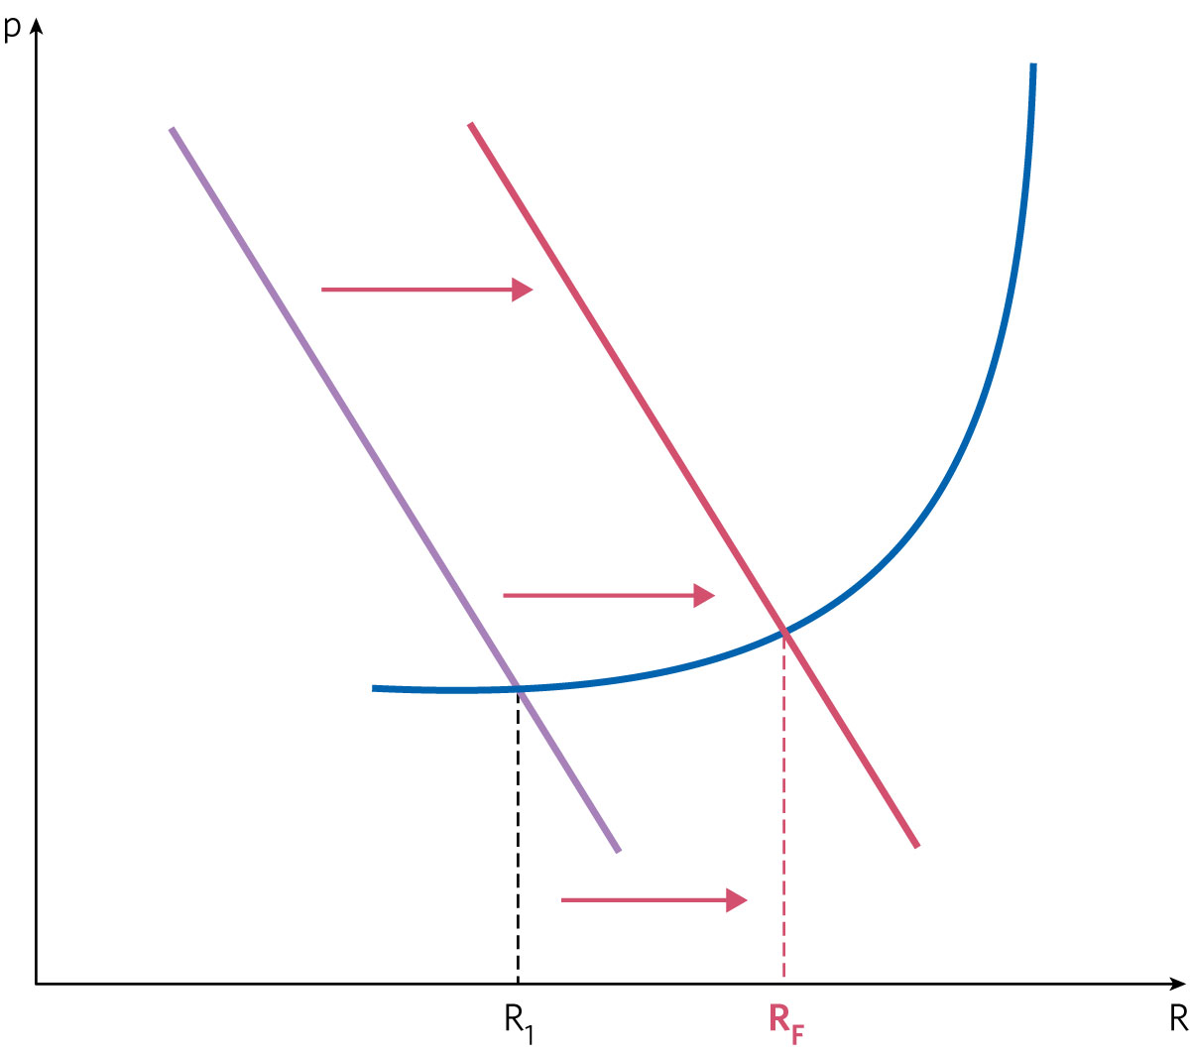
Hvordan bruke virkemidlene slik at en får
«full sysselsetting»?
Figur 25.1 Virkninger av økt etterspørsel i en situasjon med stor arbeidsløshet

Slide 5
Modellen
(25.1) R = C + I + G + A – B
(25.2) C = a(R - T) + b
(25.3) B = cR + d
G og T er finanspolitiske virkemidler.
I er bestemt av pengepolitikken (rentenivået, r)
A er bestemt av forhold på verdensmarkedet
Aktivitetsnivået, målt med R, påvirker sysselsettingen, N.

Slide 6
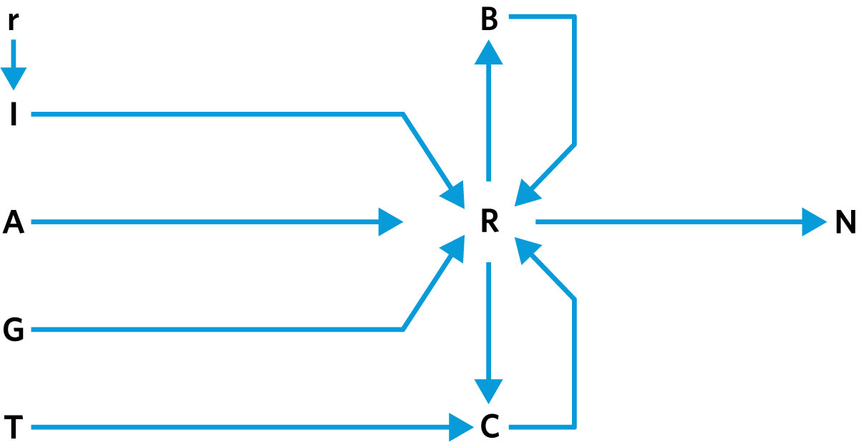
Kausalstrukturen i modellen
Figur 25.2 Kausalskjema for modellen

Slide 7
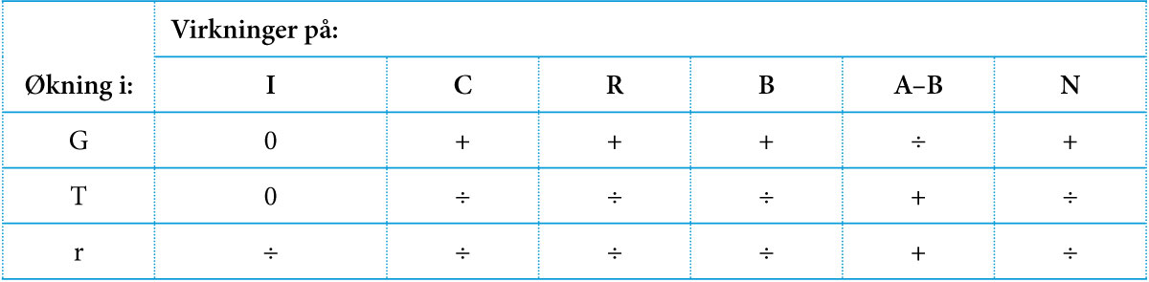
Virkninger av stabiliseringspolitiske virkemidler
Tabell 25.1 Virkninger av stabiliseringspolitiske virkemidler

Slide 8
Modellen på tilvekstform
ΔR = ΔC +Δ I + ΔG + ΔA – ΔB
(25.4) ΔC = a(ΔR - ΔT)
ΔB = cΔR
ΔG og ΔT er endring i finanspolitiske virkemidler.
ΔI er endring i investeringsetterspørselen forårsaket av endring i
pengepolitikken (rentenivået, Δr)
ΔA er bestemt av endringer i forholdene på verdensmarkedet
ΔN er endring i sysselsettingen forårsaket av endring i aktivitetnivået ΔR.

Slide 9
Hvordan en løser modellen
Vi ser av figur 25.2 at det ikke er noen tilbakekobling mellom r og N og på den ene siden og resten av modellen på den andre. Dette betyr at disse to variablene kan holdes i bakgrunnen: En gitt endring i r gir en gitt endring i I, og når en har funnet endringen i R, kan en regne ut endringen i N.
En kan dermed finne variablene på venstre side i (25.1) – (25.3) som funksjon av resten av variablene i disse relasjonene. Det kan lettest gjøres ved å sette (25.2) og (25.3) inn i (25.1). Ved å ordne det uttrykket en da får finner er ΔR. Ved å sette dette uttrykket inn i (25.2) og (25.3) får en et uttrykk for henholdsvis ΔC og ΔB.
Dette er imidlertid plundrete. Bedre å tilpasse modellen til bestemte problemstillinger, så som virkninger av finanspolitikken, jf. (25.5) – (25.7), oppgave 25.3-4 og avsnitt 26.3.

Slide 10
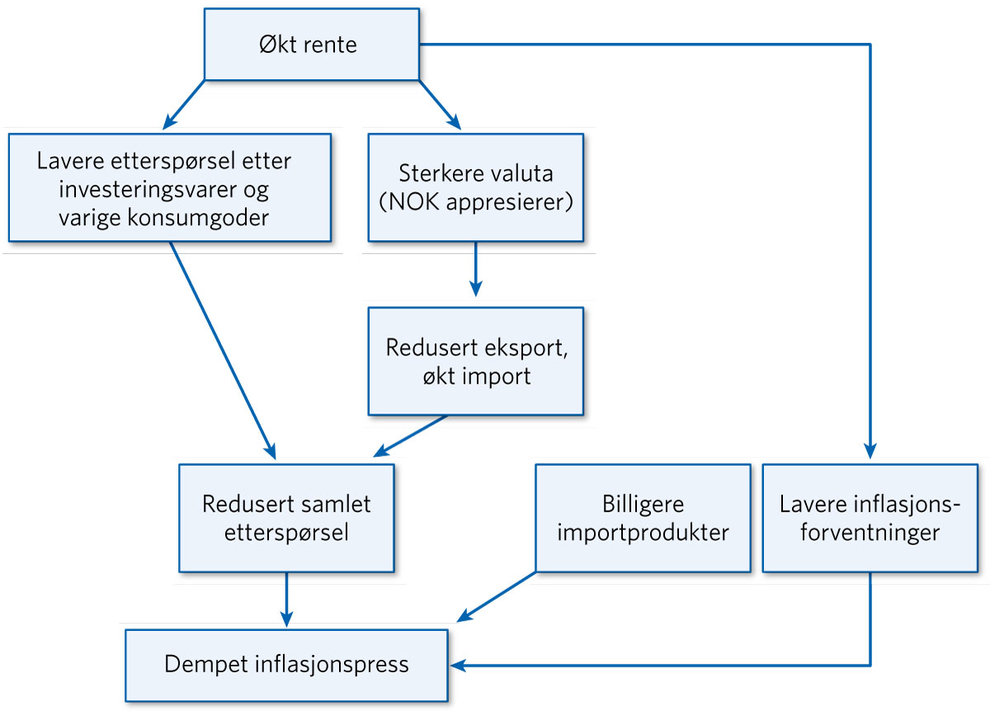
Pengepolitikk og inflasjon
Figur 25.3 Koblinger mellom rente og inflasjon

Slide 11
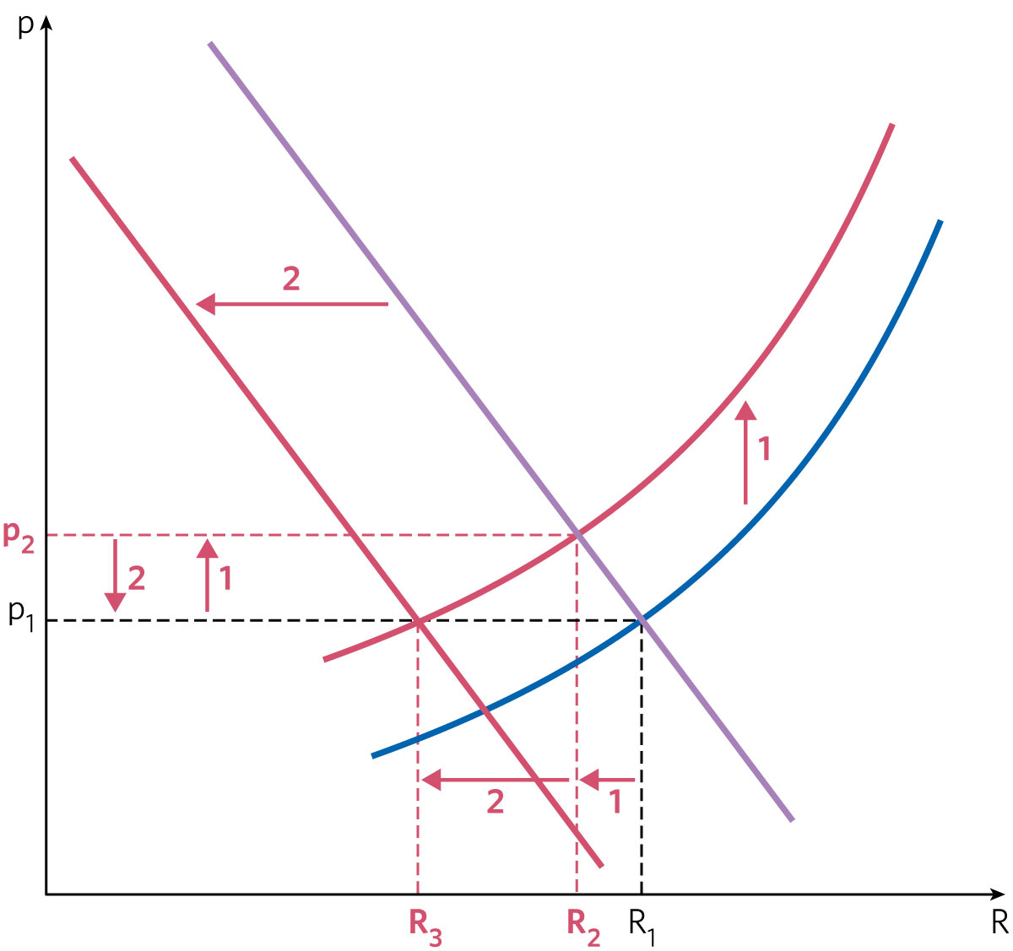
Pengepolitikk for å motvirke kostnadsinflasjon
Figur 25.4 Virkningene av en renteøkning som nøytraliserer prisvirkningene av en kostnadsøkning

Slide 12
Likviditetsfeller og deflasjon

Slide 13
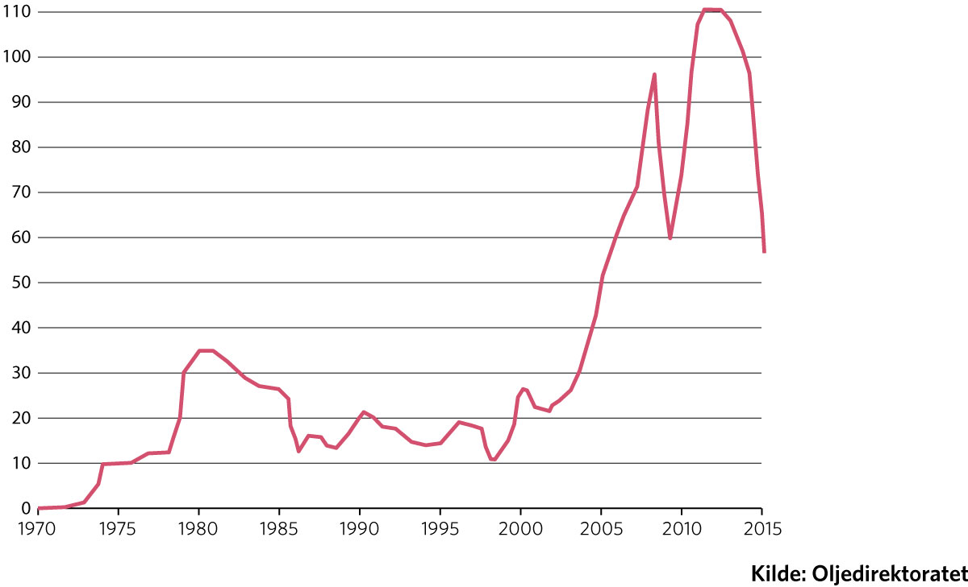
Oljeprisutviklingen
Figur 25.5 Oljeprisutviklingen 1970–2015 (Brent-nordsjøolje, USD pr. fat, årsgjennomsnitt)

Slide 14
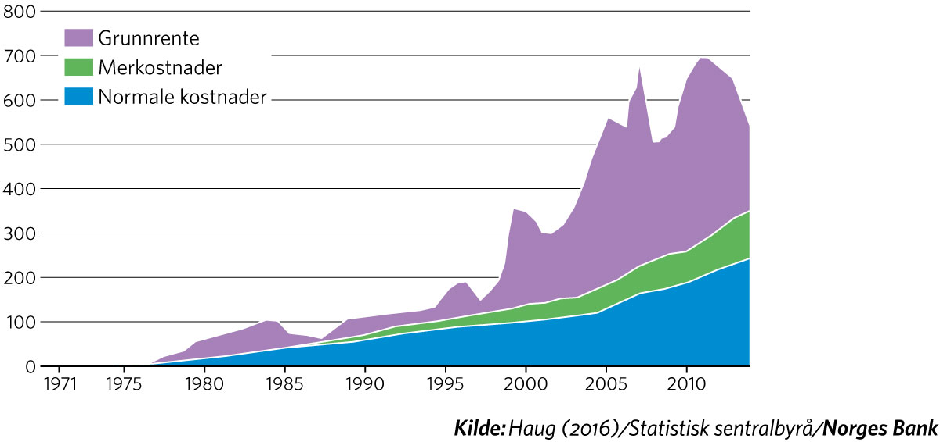
Grunnrente og kostnader i petroleumssektoren
Figur 25.6 Kostnader og grunnrente i petroleumssektoren i milliarder kr

Slide 15
Konjunkturer, teorigrunnlag og stabiliseringspolitikk

Slide 16
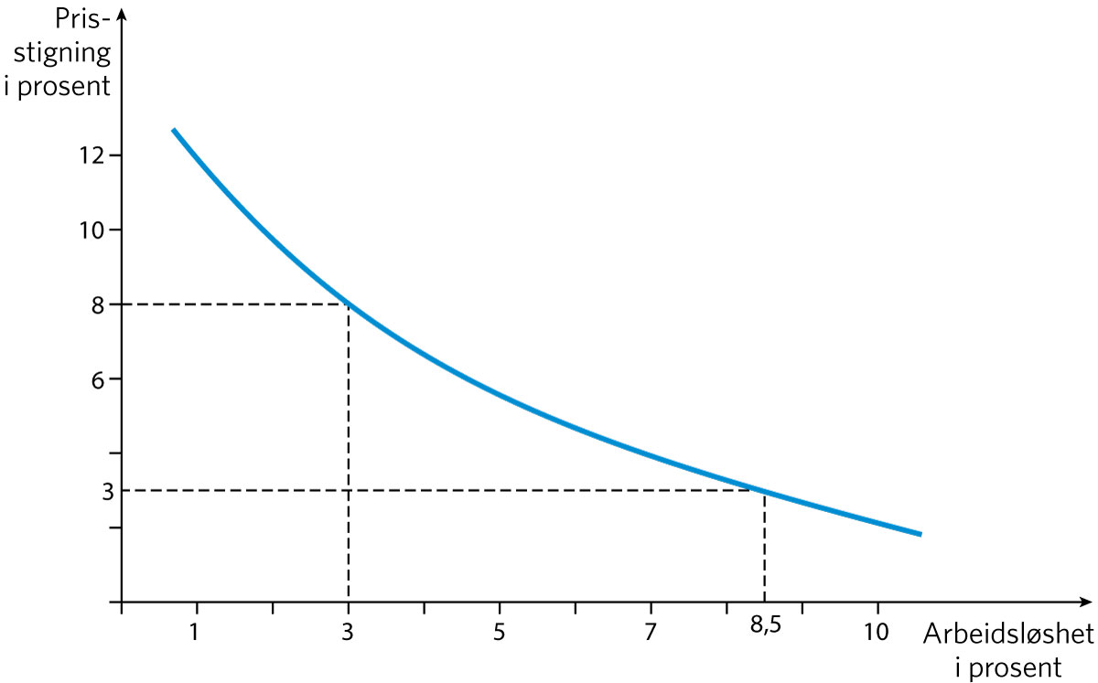
Phillips-kurven
Figur 25.7 Eksempel på en Phillips-kurve

Slide 17
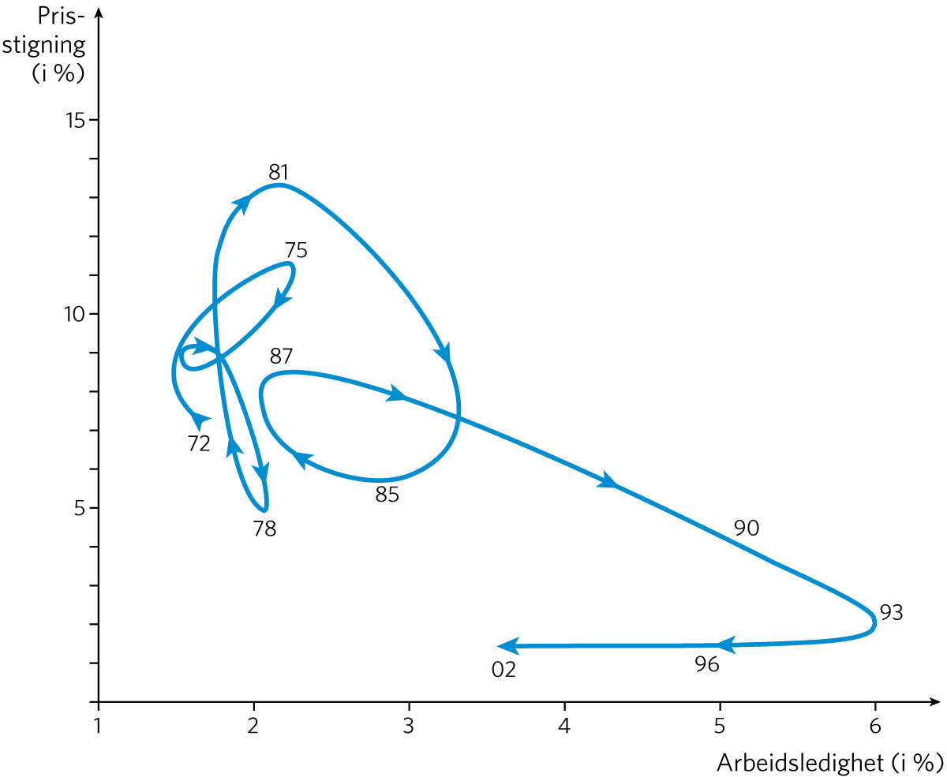
Phillips-krøller
Figur 25.8 Phillips-krøller for Norge for perioden 1972–2002

Slide 18
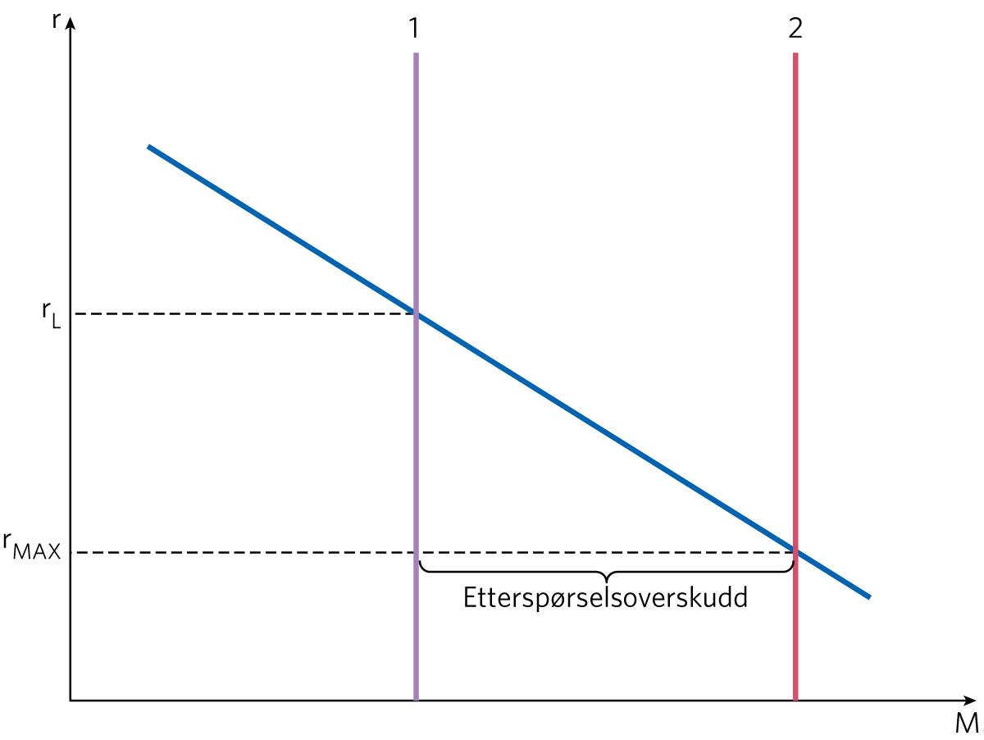
Avvikling av lavrentepolitikken
Figur 25.9 Virkningen på pengemarkedet ved avvikling av en lavrentepolitikk

Slide 19
Utviklingen fram mot finanskrisen

